Slide 1
区块链的优化
上交所技术公司 朱立
2017.1

Slide 2
Optimizing Blockchain
01
优化和取舍
目录
02
从PBFT开始
CONTENTS
03
共识算法的优化
04
分离关注点
05
分片
06
闪电网络和状态通道

Slide 3
Optimizing Blockchain
ONE
第一节
优化和取舍

Slide 4
各种不可能三角
Consistency
分布式系统
Availability
Partition tolerance
资本自由流动
火力
金融政策
坦克
汇率稳定
货币政策独立
防护
机动性

Slide 5




对优化的思考
理想
现实
方向
Intended Audience
对区块链，尤其是联盟链底层感兴趣的人
.

Slide 6
Optimizing Blockchain
ONE
第二节
从PBFT开始

Slide 7
分布式系统的消息模型
同步模型
假设不同节点的时钟漂移、消息在网络中的传输时间、节点处理消息进行运算的时间存在已知上限
可以简化分布式系统的算法，但不够真实
“没有及时收到消息”——对方节点出错
异步模型
消息传输时间、消息处理时间和节点时钟漂移都不存在上限的网络
最具一般性，更实际，但导致算法变复杂
长时间没收到响应也不一定意味着对方节点出错
部分同步网络
事实上存在上限但我们无法预知，或大多数情况下存在一个合理的为我们所知的上限，但故障后可能存在一个无法预知的“全局稳定时间GST”

Slide 8
分布式系统的失效模型
Fail-Stop
节点发生故障后会停机、停止响应并保持停机状态
用 PAXOS/RAFT等协议即可处理
拜占庭错误
也叫任意失效（arbitrary failure）。节点可能出现的最差的失效场景：包括但不限于返回不正确的值、进入不正确的状态、完全拒绝响应等等
包括但不限于：崩溃、选择性忽略请求、伪造报文、选择性转发报文等
用PBFT、POW等协议来处理

Slide 9
FLP不可能性定理
虽然在同步/部分同步网络模型下，能够抗击若干节点崩溃终止失效的共识算法是存在的，在异步网络模型下，哪怕只存在一个崩溃终止失效节点，也无法找到一个完全正确的共识算法，更不用说存在多个拜占庭失效节点
终止性 ：所有非故障进程会在有限步数内结束并选取一个值
认同性：所有的非故障进程会同意同一个值
合法性：所认同的值必须是非平凡的，有的配置出1，有的配置出0

Slide 10
拜占庭容错共识算法的一般特征
根据FLP定理，异步网络时共识协议的活动性和安全性不可兼得
协议的安全性（safety）不依赖于同步模型
协议的活动性（liveness )必须引入同步模型——超时机制

Slide 11
PBFT: Algorithm Components
Normal case operation
View changes
Garbage collection
Recovery
All have to be designed to work together
PBFT设计理念：分而治之
尽力优化Normal Case，同时确保BF情况下的Liveness

Slide 12
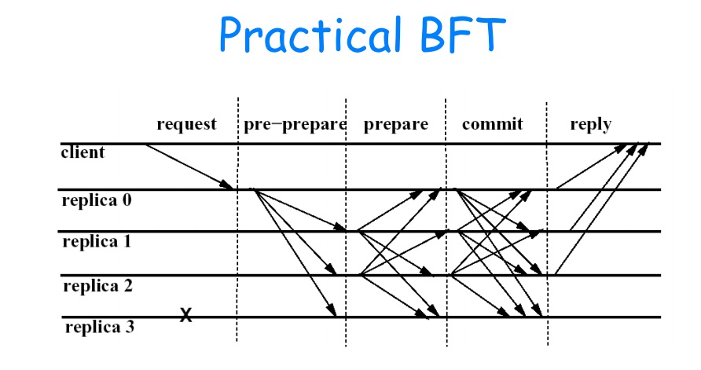
PBFT共识算法- Normal Case

Slide 13
View 和 Seq
N节点（编号0,1, 2,…N-1)构成的系统，最多允许出现f个拜占庭错误节点，N >= 3f + 1（论文只对N=3f+1给出了正确公式，N>3f+1时请自行思考）
系统会历经一系列“View”, View有从0开始递增的编号v。View类似“朝代”，有且只有一个“国王”p（Primary节点），其余节点是Backup，
View v的primary唯一确定：p = v mod N
如果怀疑p出问题，将会启动view change
client 提交的消息经过共识会得到序号n
n即使跨越view也是连续递增分配，相当于区块链的块高度

Slide 14
Normal Case Operation
Three phase algorithm:
pre-prepare picks order of requests
prepare ensures order within views
commit ensures order across views
Replicas remember messages in log
Messages are authenticated
⟨•⟩ denotes a message sent and signed by k
k
Notes:
Need to introduce certificates since that notion will be usefull later

Slide 15
Pre-prepare Phase
assign sequence number n to request m in view v
request : m
multicast ↑<<PRE-PREPARE,v,n, d>σ0, m>
d := D(m), digest
primary = replica 0
replica 1
replica 2
fail
replica 3
backups accept pre-prepare if:
in view v
never accepted pre-prepare for v,n with different request

Slide 16
Prepare Phase
multicast ↑<PREPARE,v,n,d),1>σ1
m
prepare
pre-prepare
replica 0
replica 1
replica 2
replica 3
fail
Accepted <PRE-PREPARE,v,n,m>σ0
node i collect 1 pre-prepare and 2f matching prepares
Prepared(m,v,n, i) becomes TRUE

Slide 17
Prepare Phase的作用
如果正确节点A的 prepared(m,v,n, A) 为真，A可以确信
D(m) <> D(m’)时，另一个正确节点B 的prepared(m’, v, n, B)不可能为真
等价于说，如果另一正确节点B的 prepared(m’, v, n, B)为真，一定D(m)=D(m’)
也就是说：对同样的v和n，二个正确节点不可能认同不一样的m
但正确节点A根据本地信息判断prepared(m, v, n, A)为真时，不能保证在其他正确节点B上prepared(m’, v, n, B)也为真。想一下为什么？

Slide 18
Prepare Phase的原理
2f+1个告诉A 认可(m, v, n)的的节点
若交集全是坏节点
>= 3f+2个， 不可能
f+1个正确节点
<=f个坏节点
>=(f+1)个正确节点
2f+1个告诉B 认可(m’, v, n)的节点
2f+1个告诉A认可(m, v, n)的的节点
两个集合的交集中一定存在至少一个正确节点，因此D(m)=D(m’)
f个正确节点
1
f个坏节点
f个正确节点
2f+1个告诉B认可(m’, v, n)的节点

Slide 19
Commit Phase
multicast <COMMIT,v,n,d,2>σ2
replies
m
pre-prepare
prepare
commit
replica 0
replica 1
replica 2
replica 3
fail
replica has
prepared(m,v,n, i)
node i collect 2f+1 matching commits
Request m executed after:
having committed-local(m,v,n, i)
executing requests with sequence number less than n
committed-local(m,v,n, i)为真
可以真正exexute(m)

Slide 20
Commit Phase的原理
定义：如果 prepared(m, v, n, i) 为真，且节点i已经接受 2f+1 个commits（可能包括其自己发出的commit消息）→ 谓词committed_local(m, v, n, i) 为真
如果某正确节点i上committed_local(m, v, n, i)为真，则存在某个由f+1个正确节点构成的集合，其中任意节点j上都有prepared(m, v, n, j)为真
这是因为：2f+1个一致的commit消息至少有f+1个是正确节点发出，而其根据定义是按协议运转的，因此这f+1个正确节点一定已经prepared为真!

Slide 21
Commit Phase的作用
如果正确节点i 上 committed_local(m, v, n, i)为真，意味着节点i可以确信包括自己在内一共有f+1个正确节点已经认定在view v中，在 seq=n的位置上排定的是m
因为有f+1个正确节点，而最多只会有f个错误节点（崩溃也是拜占庭错误的一种表现），所以即使出现崩溃，这部分信息也已得到妥善保存

Slide 22
execute和checkpoint
节点i的committed_local为真后，节点i就可以执行m，改变应用状态，并向client发送reply
n mod K == 0 时，节点i在执行完m后，
- 组播<CHECKPOINT, n, D(newState), i>σi, 此newState叫做checkpoint
- 每个节点若对同一个n看到2f+1个来自不同节点、摘要一致的CHECKPOINT消息，这2f+1个消息就构成一个对此checkpoint的proof，保存此proof。有proof的checkpoint叫做stable checkpoint

Slide 23
reply的处理
client 只需要收到 f+1 个来自不同节点的相同结果，就可以确认此结果是正确的操作结果
因为f+1个节点中最多有f个坏节点，所以此结果至少由1个好节点提供，因此这个结果是可信的

Slide 24
Garbage Collection：协议内置的优化
Truncate log with certificate:
periodically checkpoint state (K)
multicast ⟨CHECKPOINT,n,D(checkpoint),i⟩σi
all collect 2f+1 checkpoint messages
send checkpoint in view-changes
discard messages in log and older checkpoints
h 是此节点的 last stable checkpoint 的序号
此节点还保存在h和H之间的其他checkpoint
当然还有1个最新状态
Log
sequence
numbers
h
H=h+2K
收到pre-prepare消息时就要检查
reject messages

Slide 25
略说View Change
要点：改朝换代，通过构建redo list在全局恢复现场
代client发送给primary的消息超时未能执行，各backup会组播发送VW_CHG
- <VW_CHG, v+1, n’ of last stable state s’, {2f+1个支持s’的CKPT消息}, {任意n>n’对应的{1个pp, 2f个p}}, i>σi
v+1的primary收集到2f个要求进入(v+1)的VW_CHG消息后，加上自己的VW_CHG，据此构造NEW_VW消息组播给大家，通知进入新时代
- <NEW_VW, v+1, X= {2f个vw_chg消息，自己的vw_chg}, O(X), p> σp
- O(X) 是一个redo list, 包含一定区间内全部有{1*pp, 2f*p}支撑的pp消息或空消息
- 进入新时代的全部节点会根据 O(X)的preprepare消息再群发prepare消息

Slide 26
论文提及的几个优化
Digest replies: send only one reply to client with result
Optimistic execution: tentatively execute prepared requests
Read-only operations: executed in current state
client
2f+1 matching replies
如果没成功，client重传请求并进入原来算法流程
client
2f+1 matching replies
Read-only operations execute in one round-trip

Slide 27
论文提及的几个优化
仅Pre-prepare消息携带m，其余场合用D(m)代替m
用基于对称密钥的MAC(Message Authentication Code)代替非对称密钥签名
—— 思考：通信双方都可生成MAC，和数字签名不一样，你会如何应对？
—— 思考：如何在满足法律及监管要求的前提下利用本优化？
A→B: 共享 Kab
B→A: 共享 Kba
MSG
Secret Key
Hash结果截取10个字节
MSG
MAC

Slide 28
论文没有提及的优化
打包
P2P网络
并行
异步
m5
m2
m1

Slide 29
回顾和心得
共识节点数
性能指标

Slide 30
Optimizing Blockchain
ONE
第三节
共识算法的优化

Slide 31
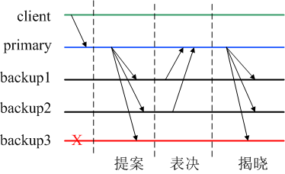
1) Federated Concensus of Chain.com
收集到M of N 签名, 正式出块并附带M个有效签名
打包
block generator
block signor
block signor
签名，回送
block signor
M of N签名：必须 2M > N
不超过 2M – N - 1 个block signor是坏人时有效
原理和PBFT 的prepare phase相同

Slide 32
Federated Concensus的分析
收益：和RAFT协议一样的消息模式，吞吐量和时延都很好
代价：假设block generator不出现拜占庭错误，且出问题时牺牲liveness
在联盟链环境下，必须通过人工干预并替换原有 block generator 修复
心得：当心各种PBFT裁剪版，小心评估其代价

Slide 33
2) Zyzzyva
Uses speculation to reduce the cost of BFT replication
- Primary replica proposes order of client requests to all secondary replicas (standard)
- Secondary replicas speculatively execute the request without going through an agreement protocol to validate that order (new idea)

Slide 34
Zyzzyva
As a result
- States of correct replicas may diverge
- Replicas may send diverging replies to client
Zyzzyva’s solution
- Clients detect inconsistencies ← 借助client，我们后续会在其他地方看到
- Help convergence of correct replicas to a single total ordering of requests
- Reject inconsistent replies

Slide 35
Zyzzyva:理想情况，及时收齐3f+1个一致RESPONSE
m = <REQUEST, o, t, c>σc
o: 指令 t: 客户端唯一递增编号
没有超时 !
Ta
OR := <ORDER_REQ, v, n, hn, d>σp
发送 < OR, m>
v : view number n: seq number
d := H(m)
hn := H(hn-1, d), m历史的区块链式摘要
<<SPEC-RESPONSE, v, n, hn, H(r), c, t>σi, i, r, OR>
r : 尝试执行产生的 reply
Notes:
o: 客户请求的操作
t: 客户端唯一编号
c: client ID

Slide 36
Zyzzyva: 超时,只有[2f+1, 3f]个一致RESPONSE
客户发送 <COMMIT, CC, c>σc
CC: 根据2f+1个一致的SPEC-RESP构建，包含
2f+1个 <<SPEC-RESPONSE, v, n, hn, H(r), c, t>σi, i>
Ta超时 !
REQUEST
SPEC_RESPONSE
ORDER_REQ
<LOCAL-COMMIT, v, d, h, i, c>σi

Slide 37
Zyzzyva：超时，但<2f+1个一致RESPONSE
如果primary是恶意节点，就可能出现这个情况
Client重置Ta计时器，向全部node重发<REQUEST…>
不是primary的node收到<REQUEST…>后，通过<CONFIRM_REQ…>向primary转发，同时启动Tc计时器
如果此node 直到Tc计时器超时仍然没有见到来自primary的<ORDER_REQ…>消息，此node会提议view change

Slide 38
Zyzzyva: 恶意client怎么办
Bad client + bad primary + 若干 bad backup 是最坏情况
好client介入后会最终触发view change，最终是 good primary
bad primary可能阶段性地欺骗good backup令其历史各不相同，但将通过checkpoint状态比对发现，之后就是驱逐原primary，回滚历史到一致点
Bad client + good primary + 若干 bad backup
恶意client不作为: good replica独立正确发展但不知道全局共识情况
good client 出现后，good replica会了解全局共识情况

Slide 39
Zyzzyva 吞吐量
不是primary出问题时
无业务逻辑
解释为：MAC操作少、消息少带来的优势

Slide 40
3) 反其道而行之的Robust BFT — Aardvark
PBFT/Zyzzyva 等协议如果只是backup出问题，性能影响不大；但primary出问题时，因为view change 的开销，性能下降很厉害
新的设计思想; Making BFT systems BFT
— Reject any optimization for gracious executions that can decrease performance during uncivil executions

Slide 41
Aardvark 优化要点
消息模式和 PBFT 完全一样
但令View Change成为常态
— replica会监控当前primary的性能并逐步提高期望 ，不能满足就VC
— Performing view changes regularly introduces short periods of time during which new requests are not being processed, but the benefits of evicting a misbehaving primary outweight the periodic costs of view changes.

Slide 42
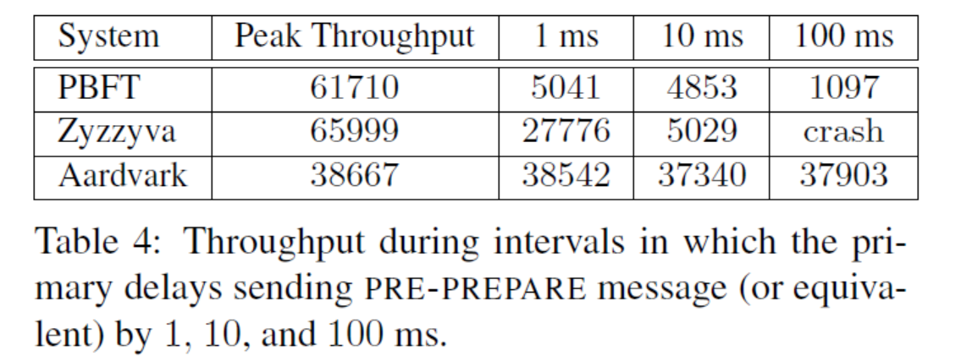
披露的性能数据(1)

Slide 43
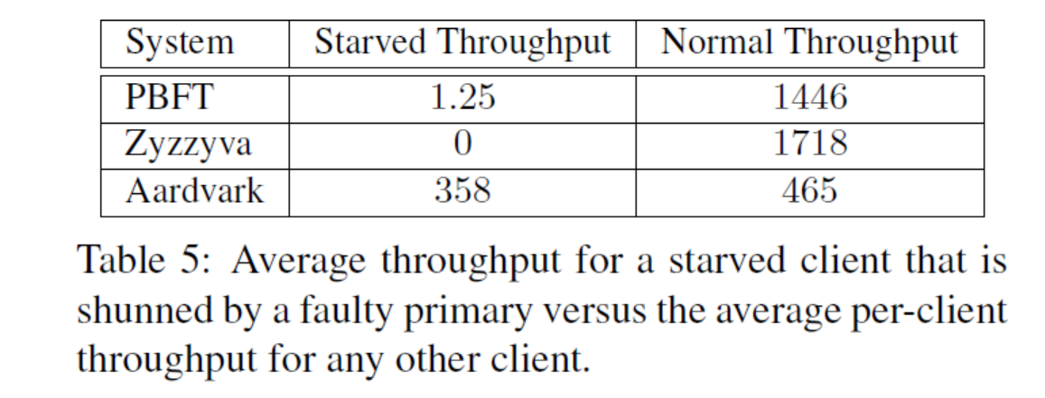
披露的性能数据(2)

Slide 44
Optimizing Blockchain
ONE
第四节
分离关注点

Slide 45
一条暗线
1
输入共识
2
输出共识
3
什么关系

Slide 46
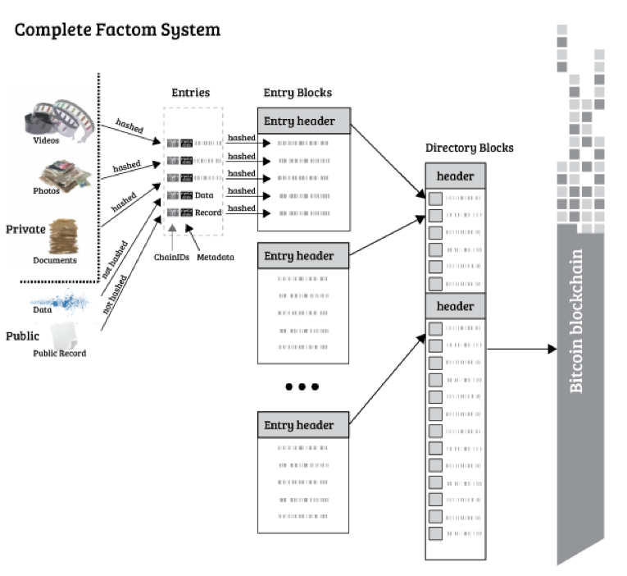
Factom

Slide 47
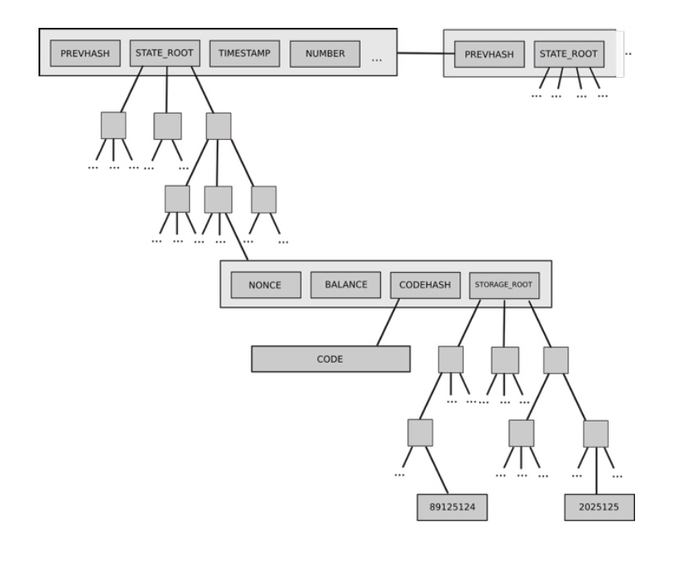
以太坊
此处可有以太坊虚拟机优化

Slide 48
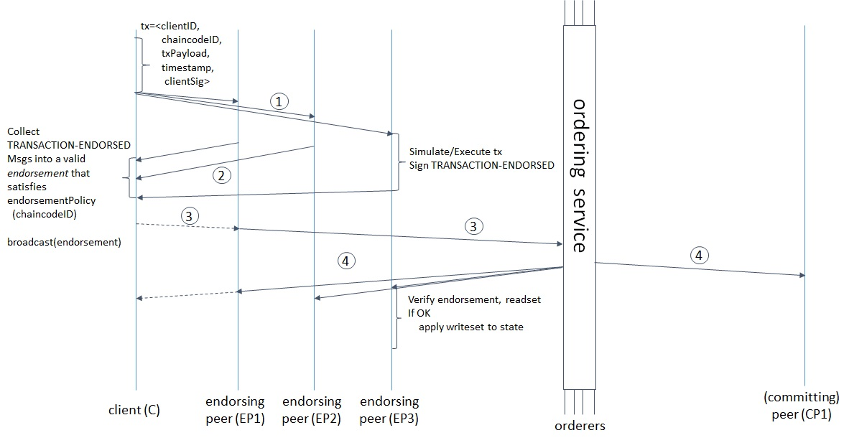
IBM Fabric V1.0

Slide 49
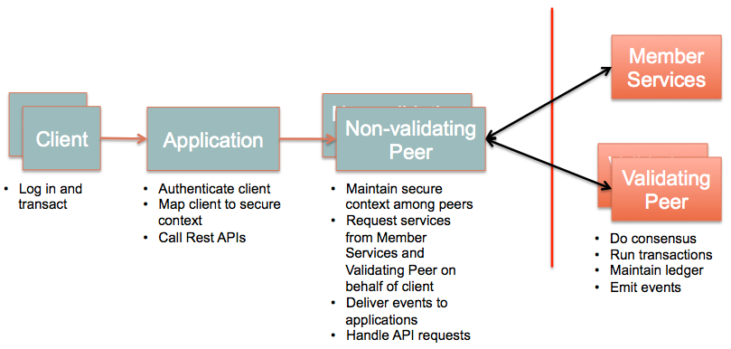
好处？坏处？
设计分层
性能优化
— 不同层面的并行
隐私保护
— 与Fabric 0.6 比

Slide 50
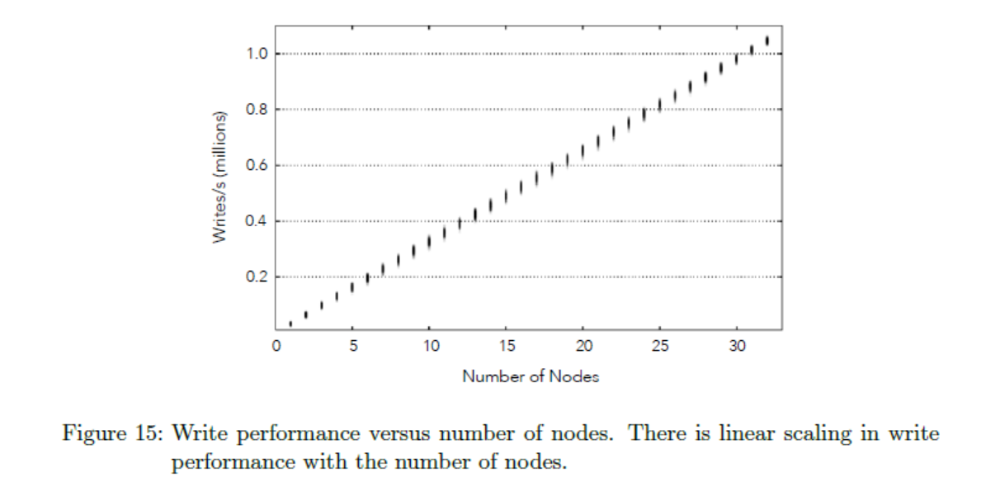
分离存储和共识
BigchainDB
BUT HOW?

Slide 51
非拜占庭容错的大数据DB Cassandra集群

Slide 52
BigchainDB的组成
signing nodes / non-signing nodes ← 和 fabric v0.6 很类似
—通过 M of N 的投票抗击 signing nodes的拜占庭错误
cassandra 大数据集群 server nodes
— 不作任何修改，没有拜占庭容错能力
— 拜占庭错误时不影响 safety，影响liveness ← 还记得chain.com吗?
— 向signing nodes 提供两个公共的数据库“视图” backlog 和 chain
— backlog 是待打包交易集，chain是 blockchain

Slide 53
BigchainDB 的共识
1. 交易(如 #A)进来后，随机指定一个打包Signor(如S1)，放入backlog
2. S1打包backlog中给他的交易形成待验证块并挂在链上
3. 全部 Signing nodes验证新块交易，对整个新块投票表决
4. 验证不通过的块，其中的合法交易被移回backlog等待再次打包。验证不通过的块仍然挂在BC上

Slide 54
Optimizing Blockchain
ONE
第五节
Sharding — 分片

Slide 55

各种Sharding的构想
Ethereum 2.0
Cosmos of Tendermint
Polkadot of Parity
众安科技的“链路由”

Slide 56
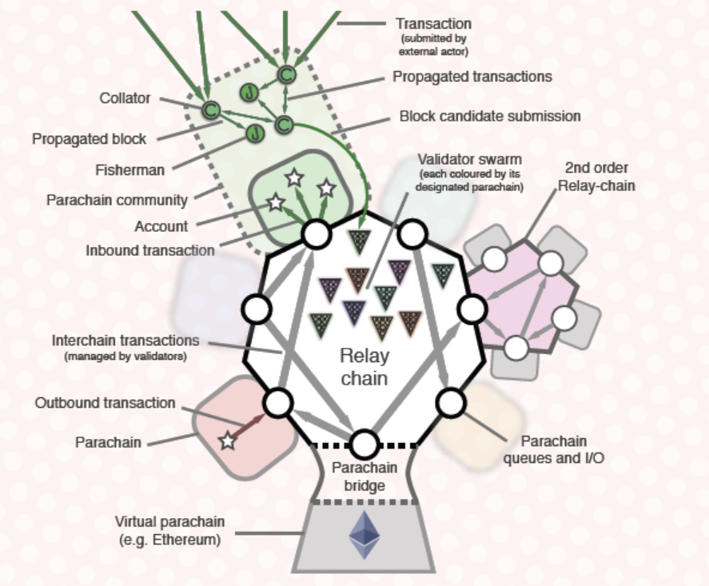
多阶中继设计 - Polkadot

Slide 57
现实：链路由的性能

Slide 58
结合业务特性的Sharding案例：RSCoin
解耦合“货币供应”和“价值转移及支付”
央行控制的货币供应
（底层）分布维护的交易账本
力求实现
高吞吐、低延迟、可扩展
借鉴了类比特币的UTXO模型
是加密货币框架，非加密货币本身
结合业务特性的Sharding

Slide 59
主要成员
Bank：央行（不是商业银行）
mintette: 可以由目前的商业银行担任
user：客户（起着举足轻重的作用，但图里面没画）
低层块
一个Epoch一块
高层块
一个Period一块 ( > Epoch)

Slide 60
交易结构和Mintette的分工
TX1
i1
0
TX2
TX
1
i2
2
i3
TX3
addr: 大致相当于Bitcoin地址，和 公钥 pk 相关，私钥是 sk
utxoid = (tx, i, addr, v)
tx是交易hash，i是输出序号，addr表明给谁，v表明金额
由于addr/v是隐含的，故也可以写作 utxoid=(tx, i)
mintette shard <--- owners(utxoid）利用 hash(utxoid.tx)
所以一笔tx的输入交易可能由不同mintette shard分管，但其全部输出交易一定只归同一mintette shard管理

Slide 61
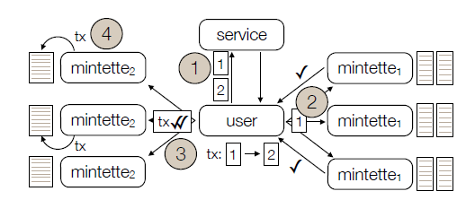
底层框架
借助user的思想在 Zyzzyva 中也见到过
user 处于一切的中心, 用user的辛苦换取 mintette的可扩展性
允许我们避免广播通道和mintette之间的直接通信

Slide 62
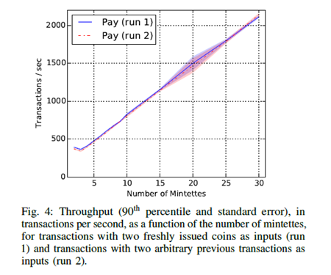
不错的性能

Slide 63
Optimizing Blockchain
ONE
第六节
闪电网络和状态通道

Slide 64
根本思想
适合场景：State的变更具有局部性，只影响少数参与者
以无胜有：不被执行的代码有最好的性能
相关参与者可在链外频繁更新State，区块链只在出现争议时介入
进一步学习可参考拙作《详解最近大热的闪电网络、雷电网络和CORDA》

Slide 65
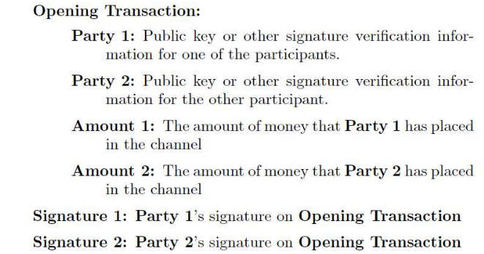
Raiden Network (1)

Slide 66
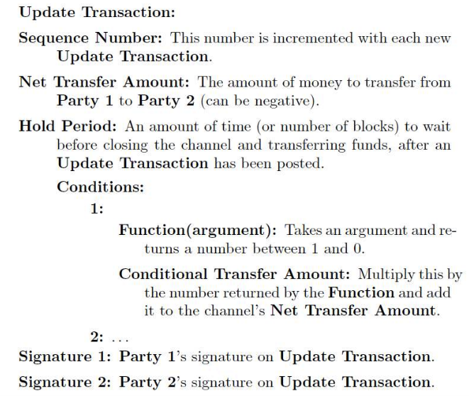
Raiden Network(2)
Notes:
一是增加了Sequence Number字段和Hold Period字段以便识别作废的报文。A如果向区块链上合约提交一个双方签字的UpdateTransaction报文，合约将等待Hold Period时间。期间如果对手方B能够提交一个Sequence Number更高的UpdateTransaction报文，合约将没收A质押在通道中的全部资产并转移给B。如果直至等待超时B
二是通过Net Transfer Amount隐含余额分配的方式和闪电网络略有不同，这里的方式是从建立通道时申明的Amount 1中扣减Net Transfer Amount，再将之加到Amount 2上。和直接申明余额比只是形式上的差别。也没有异议，合约将按照报文内容在区块链上完成转移支付并关闭通道。

Slide 67
THANKS
谢谢大家！
作者：朱立
lzhu@sse.com.cn
Notes:
模板来自于 http://docer.wps.cn

